Slide 1


XIN CHÀO THẦY VÀ CÁC BẠN
ĐẾN VỚI BÀI THUYẾT TRÌNH CỦA NHÓM

Slide 2

NHÓM 2 LẬP TRÌNH THIẾT BỊ DI ĐỘNG
CHỦ ĐỀ: CONNECT TO WEB API
THÀNH VIÊN NHÓM
1 | NGUYỄN TẤN HUY | 0021412438
2 | HUỲNH ANH KHOA | 0021412504
3 | ĐẶNG THÀNH HUY | 0021412426

Slide 3
Nhiệm Vụ
Giới thiệu về API
Giới thiệu về Request API
Giới thiệu về Reponse
Giới thiệu về Status code
Giới thiệu về PostMan
HttpClient
Cách kết nối với Web API

Slide 4

Giới thiệu về API
API LÀ GÌ?
API (Application Programming Interface) hay Giao diện lập trình ứng dụng đóng vai trò như hợp đồng quy định cách thức trao đổi thông tin và dữ liệu giữa các ứng dụng khác nhau. API hoạt động như trung gian cho phép các thành phần phần mềm giao tiếp với nhau, giúp tăng hiệu quả và tiết kiệm thời gian trong việc phát triển ứng dụng.

Slide 5
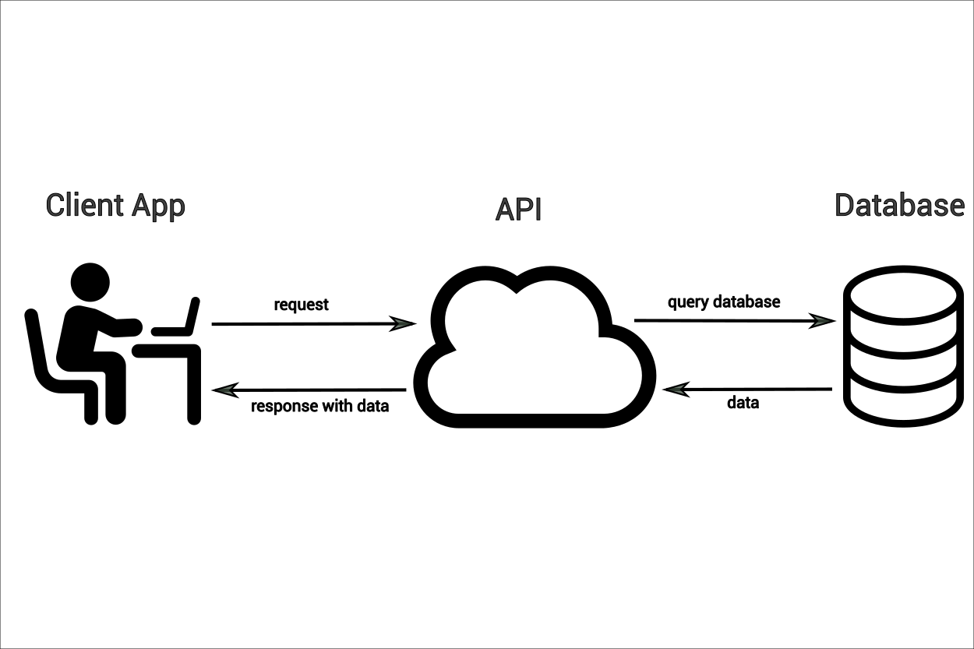
Giới thiệu về Request API
(Request API) là một thông điệp được gửi từ client (ví dụ: ứng dụng,
trình duyệt web) đến máy chủ API để thực hiện một hành động cụ thể trên tài nguyên hoặc dữ liêu.

Slide 6
Giới thiệu về Request API
Các thành phần chính của Yêu cầu API (Request API)
URL
HTTP Method
Headers
Body

Slide 7
Giới thiệu về Request API
URL:
Uniform Resource Locator chính là một phương tiện, một cách thức để người dùng có thể thực hiện việc truy cập vào tài nguyên của mạng máy tính.
Ví dụ: https://api.example.com/products để truy cập danh sách sản phẩm.

Slide 8
Giới thiệu về Request API
Phương thức (HTTP Method):
GET: Lấy dữ liệu từ API.
POST: Tạo dữ liệu mới.
PUT: Cập nhật dữ liệu hiện có.
DELETE: Xóa dữ liệu.

Slide 9
Giới thiệu về Request API
Header
Cung cấp thông tin bổ sung về yêu cầu, chẳng hạn như:
Authorization: Thông tin xác thực để truy cập API
Content-Type: xác định định dạng dữ liệu được gửi trong body của request (thường dùng cho POST và PUT) hoặc định dạng dữ liệu mong muốn nhận về từ API.

Slide 10
Giới thiệu về Request API
Body
Dữ liệu được gửi đến API, thường ở định dạng JSON, Form Data hoặc XML. Nội dung này thường được sử dụng cho các phương thức POST, PUT để tạo hoặc cập nhật tài nguyên.
Ví dụ: POST https://api.example.com/users
{“name”: “Alice”, “email”: “alice@example.com”}

Slide 11
Giới thiệu về Response
Phản hồi API (Response API):
Response API chính là thông điệp mà máy chủ API gửi về cho client sau khi xử lý yêu cầu (request) trước đó. Nó giống như việc bạn nhận được món ăn từ nhà hàng sau khi đã đặt món. Phản hồi này chứa thông tin về kết quả của yêu cầu, cho bạn biết liệu mọi thứ có diễn ra suôn sẻ hay không và cung cấp dữ liệu bạn cần.

Slide 12
Giới thiệu về Response
Phản hồi API (Response API):
Thành phần của Phản hồi API:
Status Code: Mã số cho biết tình trạng chung của yêu cầu, ví dụ như thành công (200 OK), lỗi client (404 Not Found) hoặc lỗi server (500 Internal Server Error).

Slide 13
Giới thiệu về Response
Phản hồi API (Response API):
Thành phần của Phản hồi API:
Headers: Chứa thông tin bổ sung về phản hồi, chẳng hạn như loại dữ liệu (Content-Type), độ dài nội dung, và thông tin xác thực.
Body: Nội dung chính của phản hồi, có thể là dữ liệu bạn yêu cầu (dưới dạng JSON, XML,...) hoặc thông báo lỗi chi tiết..

Slide 14
Giới thiệu về Response
Cấu trúc của Phản hồi API:
200 OK – Trả về thành công cho những phương thức GET, PUT, PATCH hoặc DELETE.
400 Bad Request – Request không hợp lệ
404 Not Found – Không tìm thấy resource từ URL
500 (Internal Server Error): Lỗi máy chủ.

Slide 15
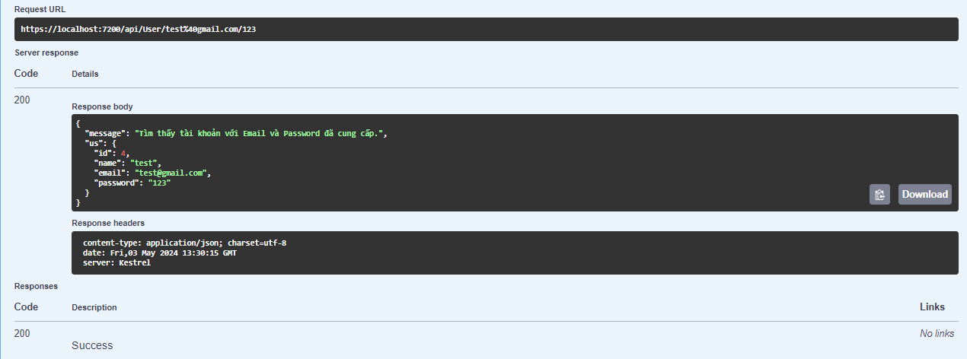
Giới thiệu về Response
Ví dụ: 200 OK – Trả về thành công cho những phương thức GET

Slide 16


Giới thiệu về Postman
Postman là một ứng dụng mã nguồn mở dùng để phát triển và kiểm thử các API. Công nghệ cung cấp môi trường cho các nhà phát triển thực hiện hoạt động tạo, chia sẻ, kiểm thử và quản lý các API.

Slide 17
Send request bằng Postman
Gửi yêu cầu API:
Hỗ trợ tất cả các phương thức HTTP (GET, POST, PUT, DELETE, v.v.).
Cho phép cấu hình URL, tiêu đề, nội dung yêu cầu và tham số.
Hỗ trợ các định dạng nội dung khác nhau như JSON, XML, form-data.

Slide 18
Send request bằng Postman
Xem phản hồi API:
Hiển thị mã trạng thái, tiêu đề và nội dung phản hồi một cách rõ ràng và dễ hiểu.
Hỗ trợ xem nội dung phản hồi ở nhiều định dạng (JSON, XML, HTML, v.v.).

Slide 19
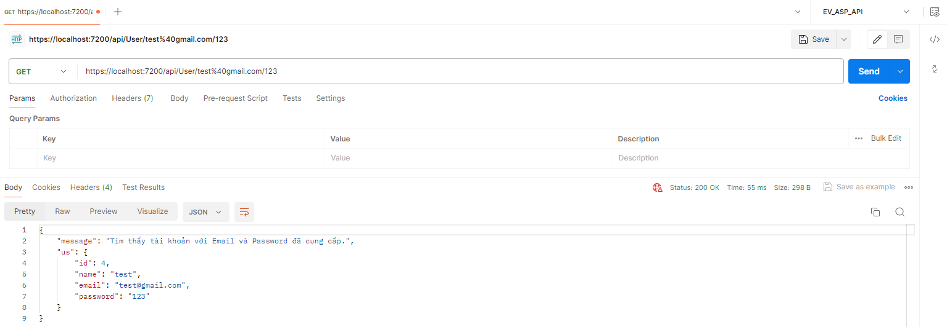
Send request bằng Postman
Ví dụ về Send trong POSTMAN

Slide 20


HttpCient
Giới thiệu về HttpClient

Slide 21
Giới thiệu về HttpClient
HttpClient là một lớp trong .NET Framework và .NET Core được sử dụng để gửi và nhận yêu cầu HTTP trong các ứng dụng C#. Nó cung cấp một cách đơn giản và hiệu quả để tương tác với API và các tài nguyên web khác.

Slide 22
Tính năng của HttpClient
Gửi yêu cầu HTTP: Hỗ trợ tất cả các phương thức HTTP phổ biến (GET, POST, PUT, DELETE, v.v.)

Slide 23
Tính năng của HttpClient
Cấu hình yêu cầu:
Cho phép thiết lập URL, tiêu đề, nội dung yêu cầu và tham số.
Hỗ trợ các định dạng nội dung khác nhau như JSON, XML, form-data.

Slide 24
Tính năng của HttpClient
Xử lý phản hồi:
Truy cập vào mã trạng thái, tiêu đề và nội dung phản hồi.
Hỗ trợ đọc nội dung phản hồi ở nhiều định dạng (JSON, XML, HTML, v.v.).

Slide 25
Tính năng của HttpClient
Yêu cầu bất đồng bộ:
Cho phép gửi yêu cầu bất đồng bộ mà không chặn luồng chính của ứng dụng.
Cải thiện hiệu suất và khả năng phản hồi của ứng dụng.

Slide 26


Thanks!
Xin mời các câu hỏi của thầy và các bạn?
ASP.NET

